Slide 1
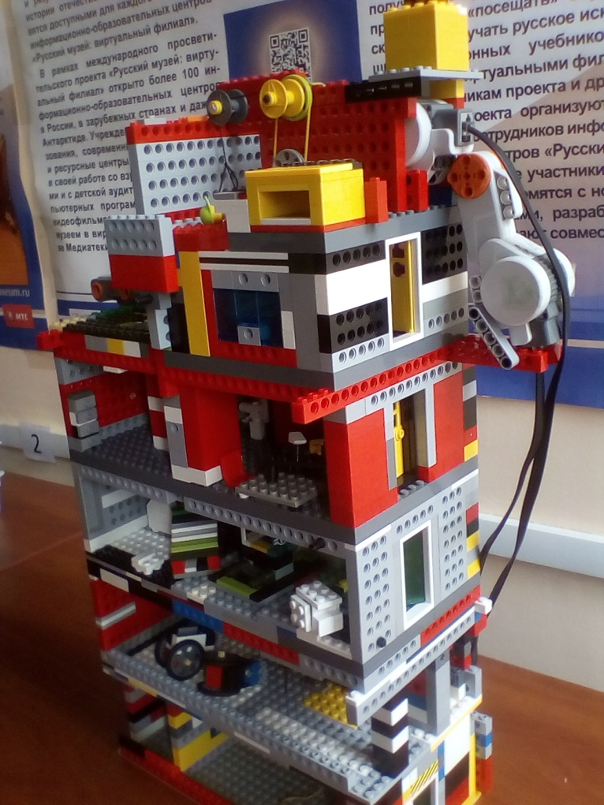
Убежище на случай ЧС
Авторы:
Бойко Николай, 6 класс
Кленушкин Егор, 6 класс
Филиппов Давид, 6 класс
Руководитель:
Журавлева Л.А.
МБУ ДО «ЦИТ», Ленинградская область, Кингисеппский район, г. Ивангород

Slide 2
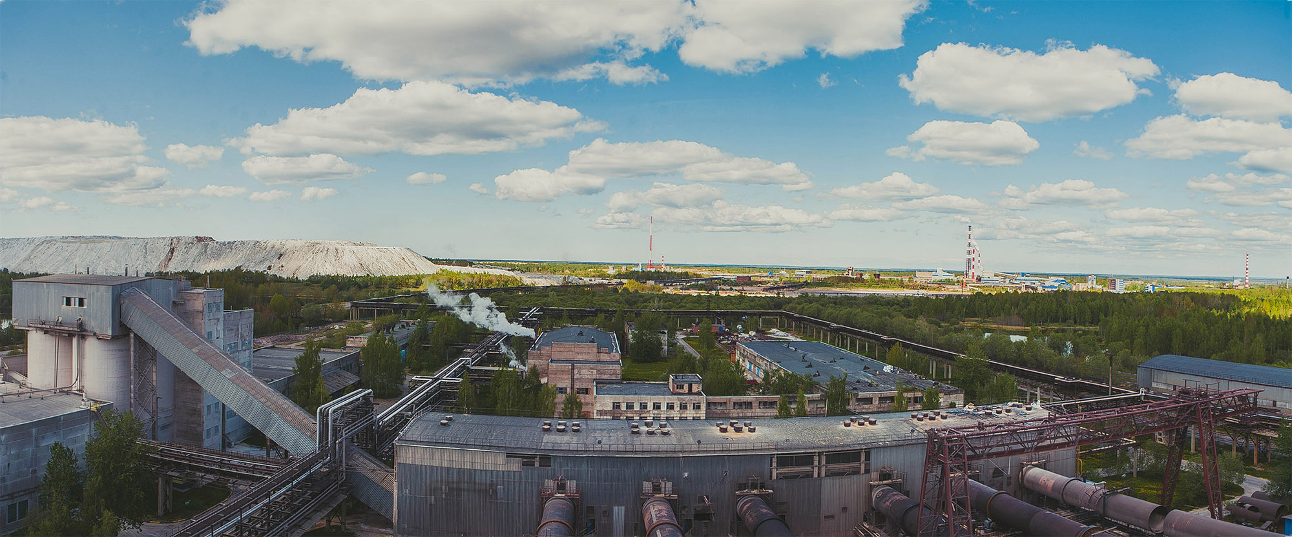
Мы живем в г.Ивангороде Ленинградской области.
Недалеко от нас находится промышленная зона «Фосфорит». На ее территории находится много опасных предприятий.

Slide 3
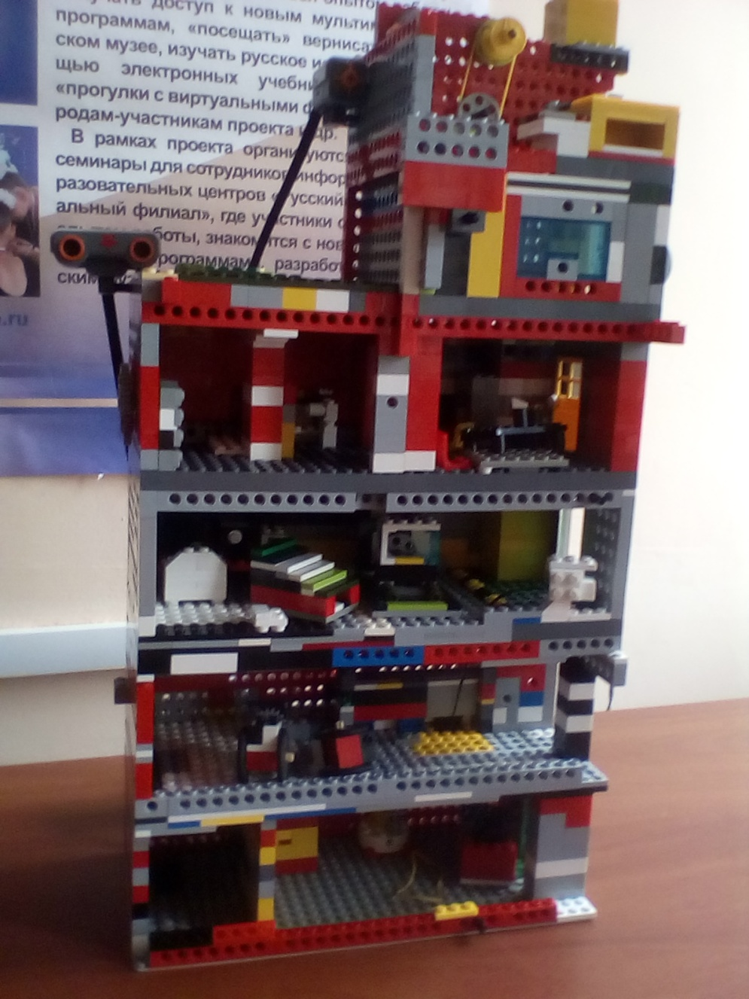
Мы решили сделать макет подземного убежища, на случай чрезвычайной ситуации.

Slide 4
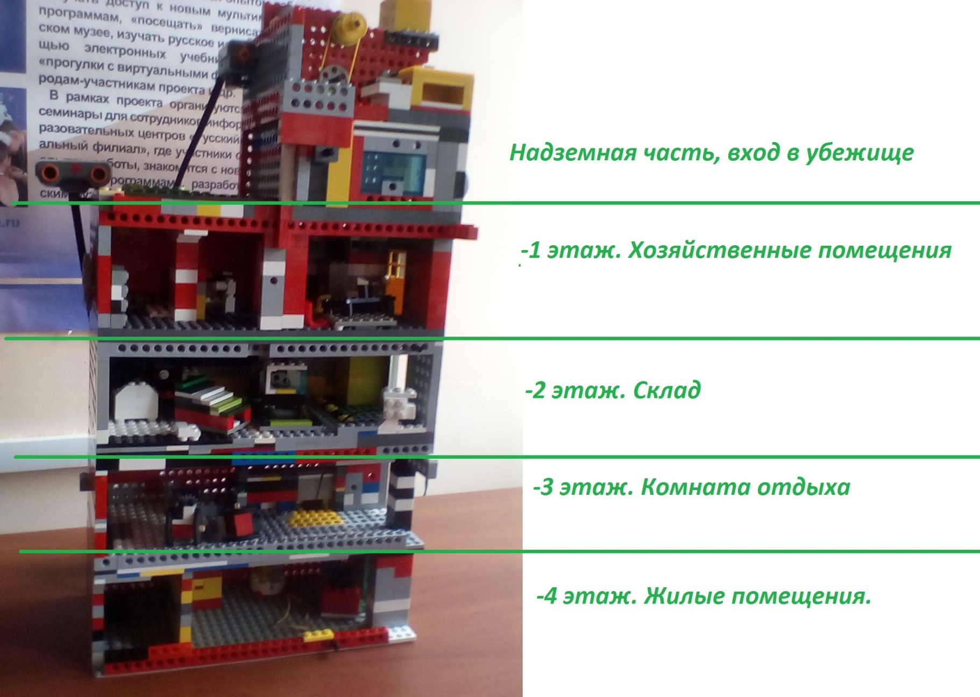
Устройство убежища

Slide 5

Используемое оборудование
Контроллер Lego NXT
Три мотора:
  1 - для работы лифта
  2 - для открытия ворот
Датчики
  Ультразвуковой
  Нажатия

Slide 6
Принцип работы
Когда человек подходит к воротам, срабатывает ультразвуковой датчик расстояния.
Издается звуковой сигнал и ворота поднимаются.
Через 10 секунд ворота закрываются

Slide 7
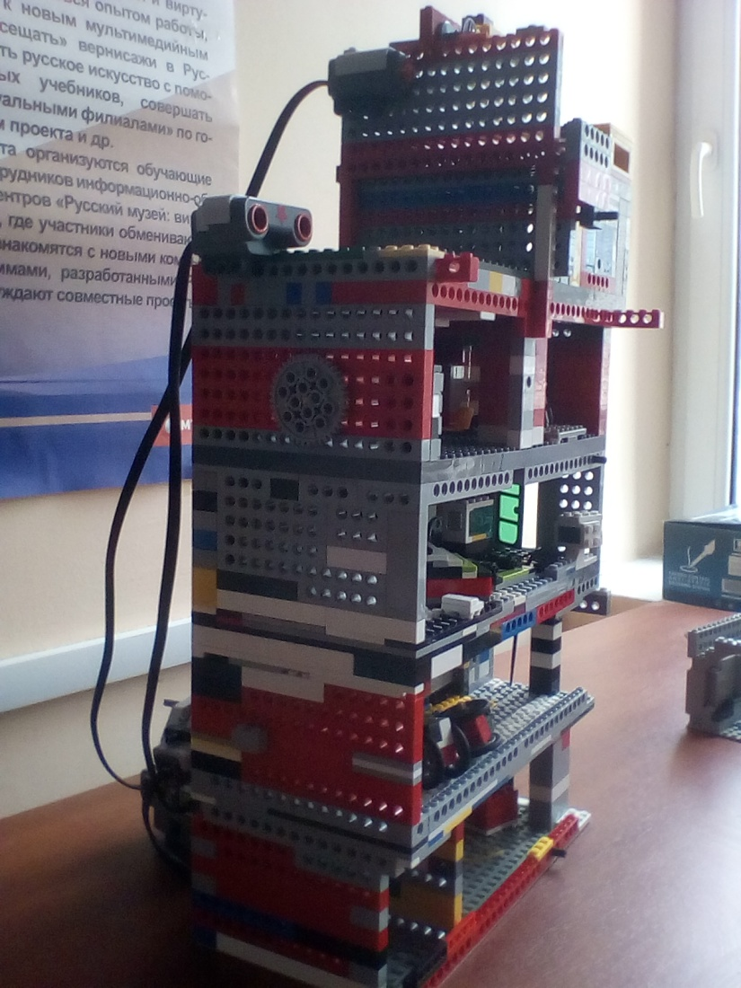
Принцип работы
Ворота можно открывать по нажатию кнопки.
Лифт двигается по следующему графику:
  С 0 этажа на -1 этаж.
  Ждет 5 секунд
  С -1 на -2 этаж
  Ждет 5 секунд…
  Потом лифт поднимается наверх

Slide 8
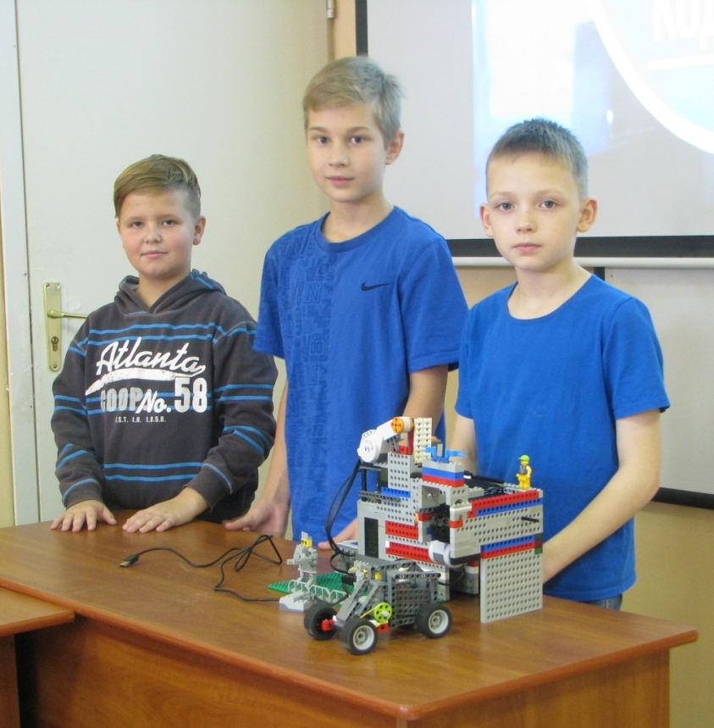
Мы планируем сделать работу лифта более удобной, но пока мы находимся на дистанционном обучении и не можем заниматься робототехникой.
Егор, Давид, Коля. Фотография 2019 года

